Slide 1
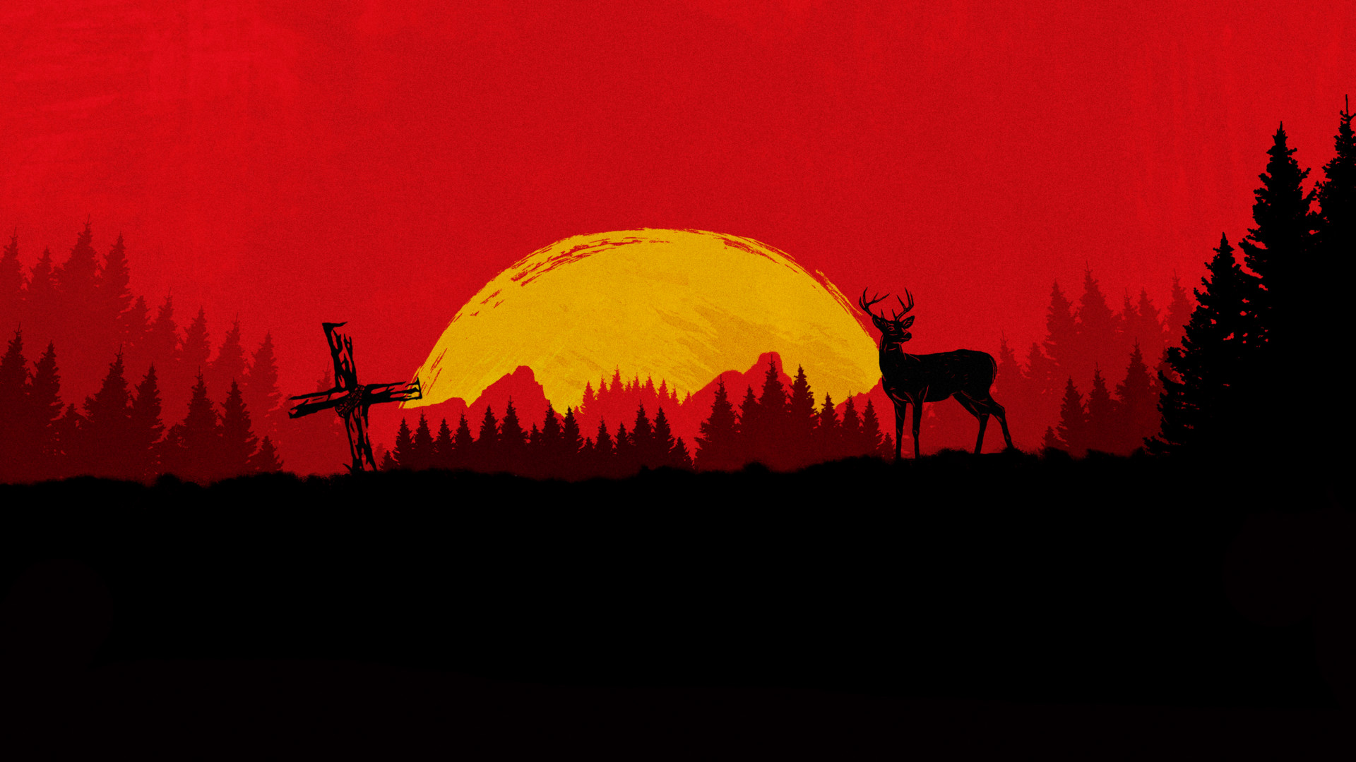
RED DEAD
REDEMPTION II
MUITO MAIS QUE APENAS UM JOGO
GUSTAVO LUZ BARROS RA:01241133

Slide 2
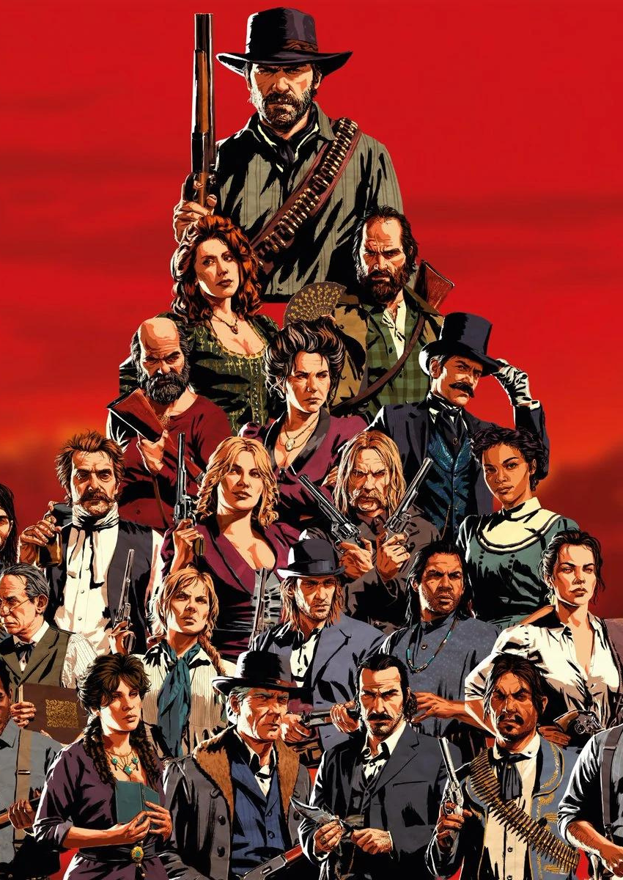
CONTEXTO
Red Dead Redemption 2 é um jogo de ação e aventura desenvolvido pela Rockstar Games, lançado em 2018. A história se passa em 1899, no final da era do Velho Oeste, e segue a vida de Arthur Morgan, um fora-da-lei que faz parte da gangue Van der Linde.
O jogo tem como foco principal mostrar, da perspectiva dos foras da lei, um mundo em transição para uma sociedade mais organizada e civilizada, e suas dificuldades para se encaixar, ou não, na mesma. Apresentando uma narrativa profunda e personagens tridimensionais, embarcamos em uma grande aventura com a gangue Van der Linde.
Arthur Morgan, nosso protagonista, é um personagem complexo e desenvolvido. Ele é leal à gangue que considera sua família, mas ao mesmo tempo, começa a questionar suas próprias ações e as de seus companheiros. Esse questionamento e conflito interno são os elementos centrais na narrativa do jogo, e através da perspectiva de Arthur, somos levados a explorar questões de moralidade, lealdade, e a busca por redenção.

Slide 3
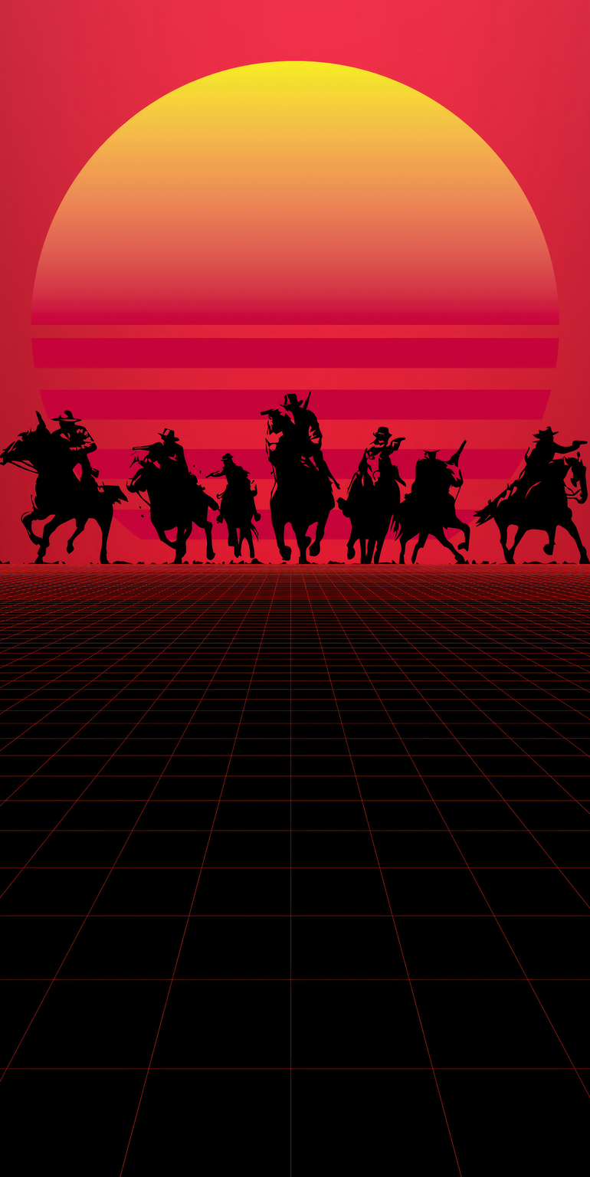
POR QUE RED DEAD II?
Há 4 anos atrás quando eu tinha cerca de 15 anos, tive a oportunidade de jogar esse jogo pela primeira vez, e foi um tipo de conteúdo completamente diferente do que eu estava habituado.
Em um jogo eletrônico, ter todo esse impacto social, emocional e cultural foi algo que mudou completamente minha maneira de enxergar e avaliar os tipos de conteúdo que eu consumia até então.
Red Dead Redemption 2 não é apenas meu jogo favorito, é minha obra de entretenimento favorita até então, durante minha experiência, eu me senti completamente conectado com a cultura e ambiente, daquela sociedade sociedade em transição para o mundo moderno.
Além disso, acredito que a experiência que tive com o jogo, refletiu muito em minha evolução como pessoa, desde uma melhora em meu senso crítico, analisar situações profundamente, e até em meus valores, pensar sobre a minha moral e consequência de minhas ações. O jogo explora profundamente a natureza humana e nos oferece valiosas lições de vida.

Slide 4

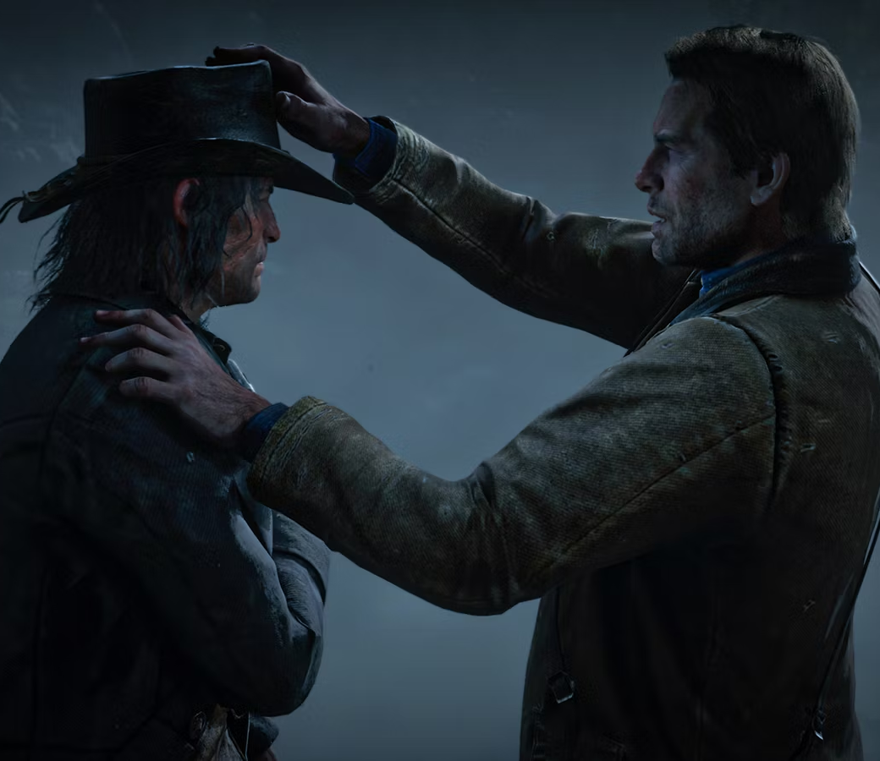
“Não podemos mudar o que já está feito. Só podemos continuar.”
- Arthur Morgan

Slide 5



O jogo possui um vasto mundo aberto que contempla 5 diferentes estados, e conta com uma ecossistema gigantesco. Contemplando cerca de 200 espécies de animais diferentes
que variam a depender do Habitat.
01
Red Dead Redemption 2 possui personagens femininos de destaque, muito bem construídos, com personalidades únicas que não podem ser definidas com 1 ou 2 características, possuem histórias complexas que desafiam estereótipos de gênero, mostrando a mulher como uma figura forte e essencial para a trama.
METAS DA ONU
02
Durante a narrativa, nos deparamos com diversos casos de injustiça do governo com os nativos americanos, a tomada de suas terras, a brutalidade do governo e as perseguições.
O que leva o jogador a compreender e respeitar a cultura indígena.
03

Slide 6

WEBSITE

Slide 7
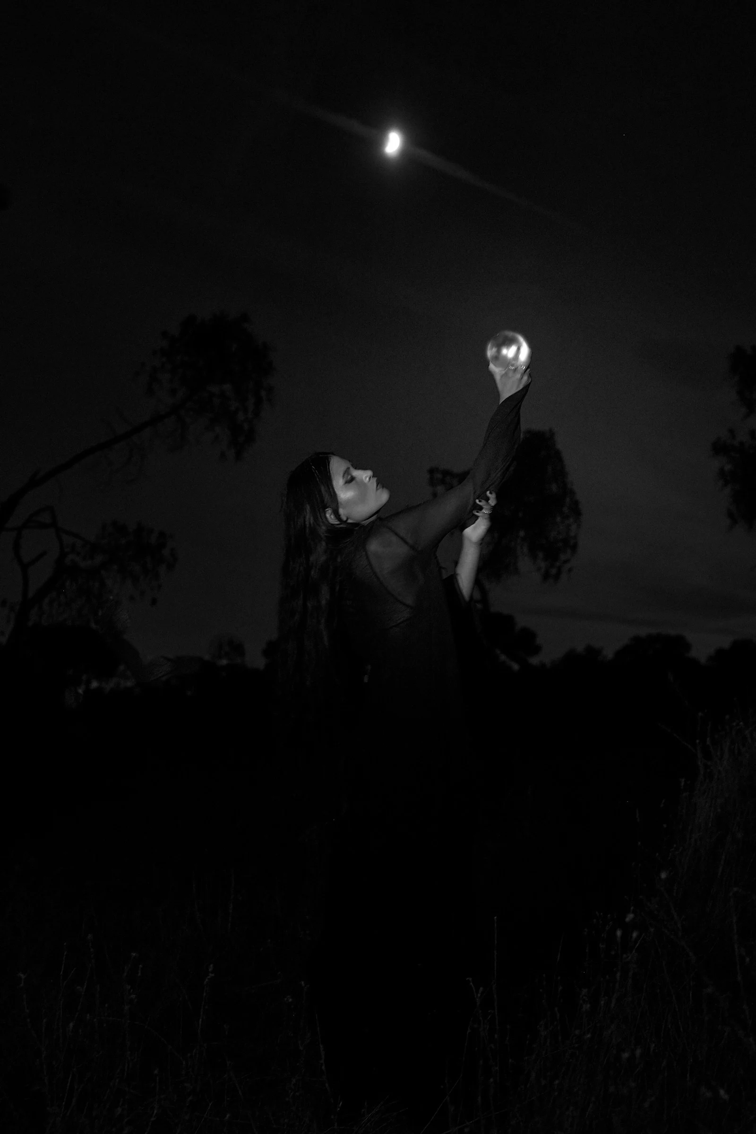

DIFICULDADES E
SUPERAÇÃO

Slide 8

AGRADECIMENTOS

